Slide 1

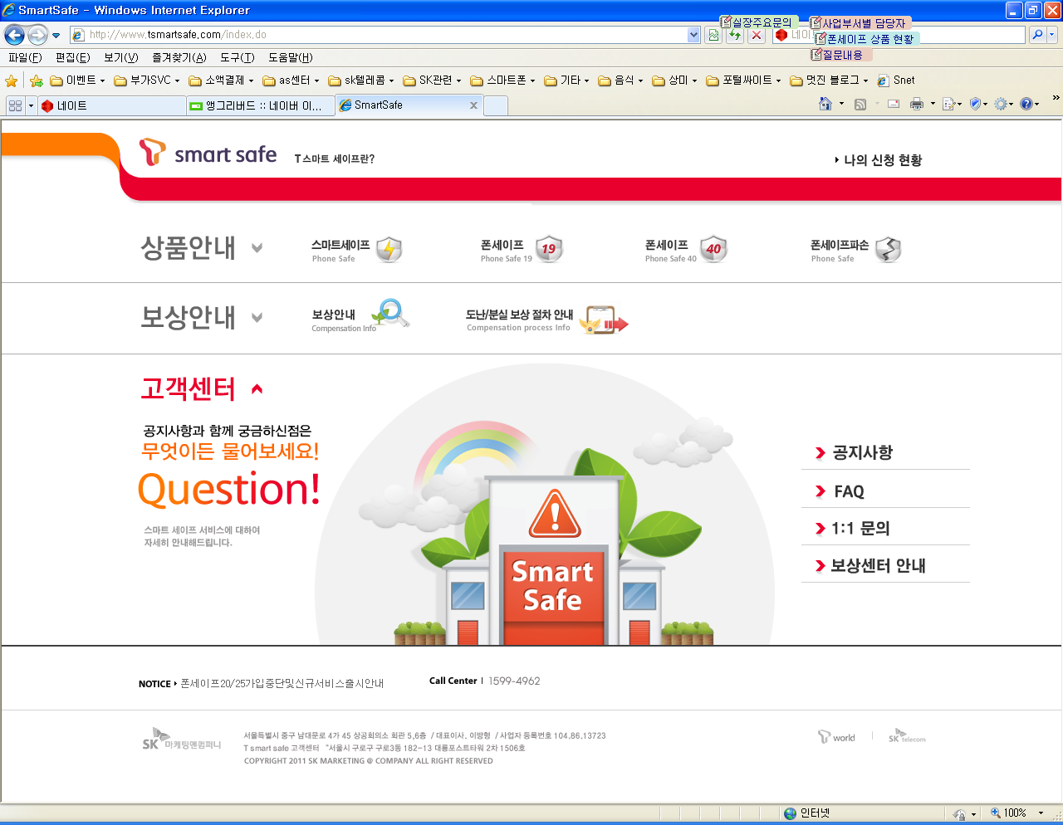
스마트세이프 신상품 교육자료
2012. 07
Notes:
0

Slide 2
스마트세이프 신상품 출시
분실보험-스마트세이프 50/40/19 3가지 상품으로 구성
기존 상품의 월정액과 최대보상한도 유사
자기부담금 납부금액이 정액형에서 보상지원금(손해액)에 따른 비율형으로 변경
단종 시, 유사 기종 선택 범위 명확히 명시

Slide 3
1. 가입 대상
신규/ 번호이동 / 기기변경 시 24개월 이상 /T기본약정 / T할부지원 / 스페셜 할인 제도 / LTE플러스할인제도로 가입한 고객으로 신규 / 번호이동 / 기변일로부터 30일 이내 가입 또는 변경 가능
중고휴대폰 / 임대휴대폰 / 단종단말(통신사기준) / 출시 이후 12개월 경과 단말 / USIM 단독 / PPS / 개인인증 단말(해외구입단말) / 오픈마켓단말기 / 타사출시단말기 / 태블릿PC 가입 불가
법인은 법인번호, 외국인은 외국인등록번호가 있는 경우 가입가능 /
특수고객(군이동전화, 공공기관) 가입불가

Slide 4
2. 상품 별 제공 혜택
구분 | 스마트세이프50 | 스마트세이프40 | 스마트세이프19 | 폰세이프 파손
월정액 | 5,000원 | 4,000원 | 1,900원 | 2,000원
가입 가능 기기 | 출고가 70만원 이상 스마트폰키퍼 가입가능 단말 | 일반 휴대폰 및 모든 스마트폰 | 스마트폰을 제외한 일반 휴대폰 | 출고가 상관없음
지원금액 | 85만원 | 60만원 | 50만원 | 30만원
자기 부담금 | 1차 보상 시 손해액의 30% 2차 보상 시 손해액의 40% |  |  | 5만원
보험기간 | 18개월 |  |  | 24개월
보상지원 | 분실/도난 |  |  | 파손
가입대상 | T기본약정, T할부지원, 스폐셜 약정 할인제도, LTE 플러스할인제도 가입고객 (개통 30일 이내)
보상방식 | 현물 보상 |  |  | 현금 보상
보상단말 | 동일 기종 원칙, 단종 시 유사기종 선택 (유사기종이란 , 분실 기기 출고가, 출시일을 기준으로 +-5만원 범위 이내의 출고가격 & 출시일 +-6개월 이내의 기기를 의미, 상위 제품/ 후속기종은 불가하며 동종 서비스제품 가능) |  |  | 요금청구서 납부 후 파손수리지원
잔여 할부금 | 할부 승계 (기존 T기본약정/T할부지원/스폐셜 할인제도/LTE플러스약정할인제도 유지)
보상 횟수 | 스마트세이프 50/40/19 1회차 혜택으로 기변 처리 시, 가입상태 자동 유지 (자동재가입 1회 포함 총 2회 가능) |  |  | 연간 30만원 한도 내에서 횟수 상관없음

Slide 5
2. 상품 별 제공 혜택
■ 스마트세이프50
월정액 | 5,000원
제공혜택 | 개인정보보호를 위한 스마트폰 키퍼 VOD 및 E-매거진 디지털컨텐츠 월1회 제공(서비스 가능 단말기에 한함) : 가입 후 D+2일 부터 이용 가능 단말 분실보험 최대 85 만원 혜택
분실보험 혜택 | 최대 보상한도 85 만원 자기부담금 - 1차 보상 처리 시 손해액의 30% - 2차 보상 처리 시 손해액의 40% 자기부담금 및 기기 차액 고객 필수 부담
가입 가능 단말 | 출고가 70만원 이상 스마트폰키퍼 가입가능 단말 - 갤럭시S3, 갤럭시S2, 갤럭시S2 HD LTE, 갤럭시 노트, 옵티머스 3D, 옵티머스 EX, 옵티머스 LTE, 갤럭시R스타일, 베가 SUPER, 베가레이서, 베가 LTE, 옵티머스 뷰, 옵티머스 LTE M, 프라다, 베가레이서 2, 옵티머스 LTE2(향후 추가 예정)

Slide 6
2. 상품 별 제공 혜택
■ 스마트세이프40
월정액 | 4,000원
제공혜택 | 개인정보보호를 위한 스마트폰 키퍼 (서비스 가능 단말기에 한함) VOD 및 E-매거진 디지털컨텐츠 월1회 제공(서비스 가능 단말기에 한함) : 가입 후 D+2일 부터 이용 가능 단말 분실보험 최대 60만원 혜택
분실보험 혜택 | 최대 보상한도 60만원 자기부담금 - 1차 보상 처리 시 손해액의 30% - 2차 보상 처리 시 손해액의 40% 자기부담금 및 기기 차액 고객 필수 부담
가입 가능 단말 | 일반 휴대폰 및 모든 스마트폰

Slide 7
2. 상품 별 제공 혜택
■ 스마트세이프19
월정액 | 1,900원
제공혜택 | 단말 분실보험 최대 50만원 혜택
분실보험 혜택 | 최대 보상한도 50 만원 자기부담금 - 1차 보상 처리 시 손해액의 30% - 2차 보상 처리 시 손해액의 40% 자기부담금 및 기기 차액 고객 필수 부담
가입 가능 단말 | 스마트폰을 제외한 일반 휴대폰

Slide 8
2. 상품 별 제공 혜택
가입상품 | 보상 횟수 | 최대 보상한도 | 분실단말 출고가 | 보상지원금 | 기변차액금 | 자기부담금 | 고객분담금 (일시납)
스마트세이프50 | 1차 분실 시 | 85만원 | 80만원 | 80만원 | 0원 | 24만원 (손해액의 30%) | 24만원
 |  | 85만원 | 90만원 | 85만원 | 5만원 | 25.5만원(손해액의 30%) | 30.5만원
 | 2차 분실 시 | 85만원 | 80만원 | 80만원 | 0원 | 32만원(손해액의 40%) | 32만원
 |  | 85만원 | 90만원 | 85만원 | 5만원 | 34만원(손해액의 40%) | 39만원
스마트세이프40 | 1차 분실 시 | 60만원 | 50만원 | 50만원 | 0원 | 15만원(손해액의 30%) | 15만원
 |  | 60만원 | 70만원 | 60만원 | 10만원 | 18만원(손해액의 30%) | 28만원
 | 2차 분실 시 | 60만원 | 50만원 | 50만원 | 0원 | 20만원(손해액의 40%) | 20만원
 |  | 60만원 | 70만원 | 60만원 | 10만원 | 24만원(손해액의 40%) | 34만원
스마트세이프19 | 1차 분실 시 | 50만원 | 40만원 | 40만원 | 0원 | 12만원(손해액의 30%) | 12만원
 |  | 50만원 | 60만원 | 50만원 | 10만원 | 15만원(손해액의 30%) | 25만원
 | 2차 분실 시 | 50만원 | 40만원 | 40만원 | 0원 | 16만원(손해액의 40%) | 16만원
 |  | 50만원 | 60만원 | 50만원 | 10만원 | 20만원(손해액의 40%) | 30만원
※ 보상지원금(손해액)은 상품별 최대 보상한도액과 분실단말기 출고가 중 작은 금액으로 함.
※ 기변 차액금은 분실 단말출고가에서 보상지원금(손해액)을 뺀 금액으로 함.(-금액 발새 시 0원으로 산정)
※ 자기부담금은 1차 부실의 경우 보상지원금의 30%, 2차 분실의 경우 보상지원금의 40%로 보상지원금에 따라 상이함
※ 고객분담금 ( 기변 차액금 + 자기부담금 )은 기변 처리 전에 해당 대리점으로 일시 납부 하여야 함

Slide 9
2. 상품 별 제공 혜택
■ 폰세이프 파손
월정액 | 2,000원
제공혜택 | 휴대폰 파손 시, 연간 30만원 한도 제공 (횟수 무관)
파손보험 혜택 | 휴대폰 파손 시, SKT대리점 및 직영 AS센터에서 행복AS접수 통해 수리 수리비용은 익월 요금 청구서를 통해 납부하시고, 수리내역서 수령 요금 청구서 통해 수리비 완납 후 30일 이내 전용 콜센터 및 www.tsmartsafe.com으로 보상 신청 보상 승인 후 자기부담금 5만원 제외한 파손수리지원금이 접수 계좌번호로 지급 파손수리비가 자기부담금보다 적은 경우 파손수리지원금 지급 불가 연간 한도 미사용 금액은 다음 해로 이월되지 않음
■ 폰세이프 파손 보상 예시
CASE | 사고내역 | 수리금액 | 자기부담금 | 수리지원금 | 연내 잔여지원금
파손수라비>자기부담금 | 리퍼단말기 교체 | 29만원 | 5만원 | 24만원 | 6만원
 | 카메라 파손 | 10만원 | 5만원 | 5만원 | 25만원
파손수리비<자기부담금 | 파손 수리지원금 지급하지 않음

Slide 10
3. 상품 안내 시 유의사항
국내 발생 도난/분실 사고만 보상함
해외 로밍 사용 이후 국내 통화내역이 없을 경우 해외 분실로 간주되어 보상 불가함
가입 당일 사고와 사고 이후 상품을 가입한 경우는 보상하지 앖음
서비스 가입 후 18개월 경과한 날짜 0시에 자동 해지됨. (ex.서비스 가입일 2010/02/05 자동해지 2011/08/05 0시)
가입 근접일 사고에 대해서는 통화내역서 제출 후 , 상품 효력이 발생되는 시점 이후 통화내역이 있을 경우에만 원칙적으로 보상이 가능함
단말기(A)에 상품 가입 후 타단말기(B)로 USIM이동 사용중, 타단말기(B)를 분실한 경우 보상하지 앟음.
이동전화해지(번호이동포함), 기기변경, 명의변경 시 상품이 자동 해지되어 보상 불가함.(임대기변, 교품기변, USIM기변 시에만 상품유지)
상품 가입 단말이 아닌 타단말기로 USIM기변 사용 중 발생한 사고, 서비스기간 만료일 근접사고 및 2차 분실건 등의 경우 보상 심사에 좀더 많은 시간이 소요될 수 있음
분실 후 30일 이내 전용 콜 센터로 사고접수하셔야 하며, 30일 경과 시 보상하지 않음
보상 심사가 완료되고 대리점 배정 후 30일 이내에 기기변경을 하지 않는 경우 혜택 받을 수 없음.(단, 동일 기기 재고 부족한 경우는 제외)

Slide 11
3. 상품 안내 시 유의사항
11. 스마트 세이프 분실기변 후 분실단말기를 찾을 경우, 분실기변 처리일로부터 14일 이내에는 분실기변 철회 가능함 (단, 단말기에 따라 철회기간 상이할 수 있음)
12. 분실기변 처리를 받은 상태에서는 14일 이후 분실 단말기 습득하여도 사용 불가함
13. 보상기간은 서류 접수 완비 후 평일 기준으로 7일 (토,일요일, 공휴일 제외) 가량 소요되고 추가 확인 사항이 있을 시 기간이 더 소요될수 있음.
14. 분실기변 처리는 Tsmartsafe 센터에서 안내 받은 SK네트웍스, 블루골드 대리점 및 SK텔레콤에서 지정한 대리점에서만 처리 가능함
15. 스마트세이프50/40/19 1회차 혜택 후 가입 상태가 자동으로 유지되며(고객 요청 시 해지 가능), 2회차 혜택 후에는 자동 해지됨
16. 스마트세이프50/40/19 2회차 혜택 후, 향후 1년간 스마트세이프 관련 상품(단말 분실보험상품)재가입 불가함 (폰세이프 파손 제외)
17. 단종은 SKT유통망에서 재고가 없어 판매하지 않는 상태를 의미하여, 단종여부는 제조사가 아닌 SKT(대리점/고객센터)를 통해 확인할 수 있음.
18. 단종 시 유사기종이란 분실 기기 출고가/출시일을 기준으로 +-5만원 범위내 출고가격 & 출시일 +-6개월 이내 기기를 의미, 상위/후속 기종은 불가하며 동종 서비스제품 가능함.

Slide 12
4. 주요 VOC 사항
단밀기별 색상 구분 없음 (EX. I-phone 16GW와 I-phone 16G와 동일 단말기 임)
분실 / 파손 상품 가입 시 정확한 안내 필요 (월정액, 최대보상한도, 기변차액금, 자기부담금, 동일기종 원칙)
분실보험 단종 기준은, 제조사 기준이 아닌 SKT 유통망에 재고가 없어 판매하지 않는 상태를 의미함
스마트세이프 신상품 가입 시 정확한 기변차액금, 자기부담금 납부 방식과 동일 기종 보상 원칙임을 정확히 안내 부탁 -> 미 안내 시 VOC 예상
[스마트세이프 강제 가입 CASE별 사례]
구분 | 처리내용 | 요청 부서
개통 후 30일 이내 | 교품 당일 및 이후에도 강제가입이 가능함 | 해당 매장에서 처리 가능
개통 후 30일 경과 건 | 교품 당일에 한해서만 강제가입이 가능함 교품일자가 주말 및 공휴일인 경우 익일 요청 가능 (이외 절대 가입 불가함)
개통 후 30일경과 누락 건 | 개통 후 가입 누락 건은 어떠한 경우도 가입불가 | 상위 부서 요청 (마케터)
타 기종,상위 기종 교품 건 | 교품 당일 증빙서류 팩스 발송 후 강제 가입 처리 상위 부서 문의)

